Slide 1
SDFGSG
NE FUMEZ PAS
c NE CONSOMMEZ PAS DE TABAC, SOUS QUELQUE FORME QUE CE SOIT
Messages pour le grand public
#PrEvCan #CANCERCODE
La campagne a été initiée par l'EONS. Elle est menée en collaboration avec l'ESMO, le partenaire principal de la campagne.. Plus d'informations: www.cancernurse.eu/prevcan

Slide 2
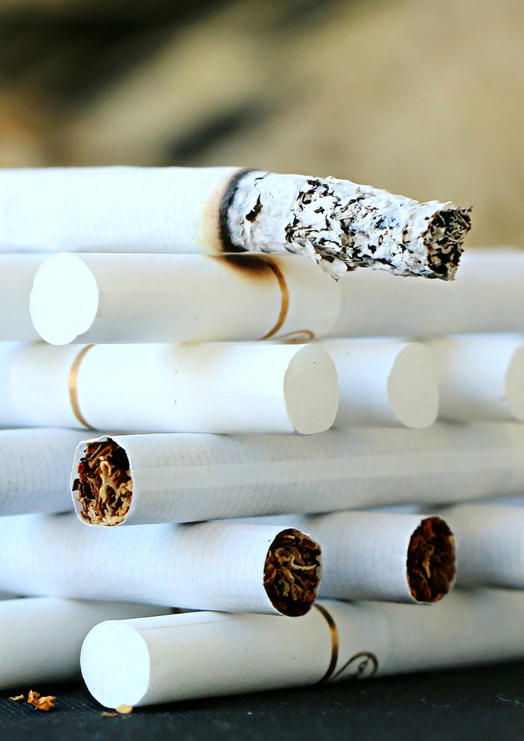
SDFGSG
Insérer ici le logo de votre organisation
NE FUMEZ PAS
c NE CONSOMMEZ PAS DE TABAC, SOUS QUELQUE FORME QUE CE SOIT
Fumer reste le plus important facteur de risque de cancer
#PrEvCan #CANCERCODE
La campagne a été initiée par EONS et est menée en collaboration avec ESMO, le partenaire principal de la campagne. Plus d'informations: www.cancernurse.eu/prevcan

Slide 3
SDFGSG
Insérer ici le logo de votre organisation
NE FUMEZ PAS
c NE CONSOMMEZ PAS DE TABAC, SOUS QUELQUE FORME QUE CE SOIT
La plupart des e-cigarettes contiennent de la nicotine et créent une dépendance
#PrEvCan #CANCERCODE
La campagne a été initiée par EONS et est menée en collaboration avec ESMO, le partenaire principal de la campagne. Plus d'informations: www.cancernurse.eu/prevcan

Slide 4
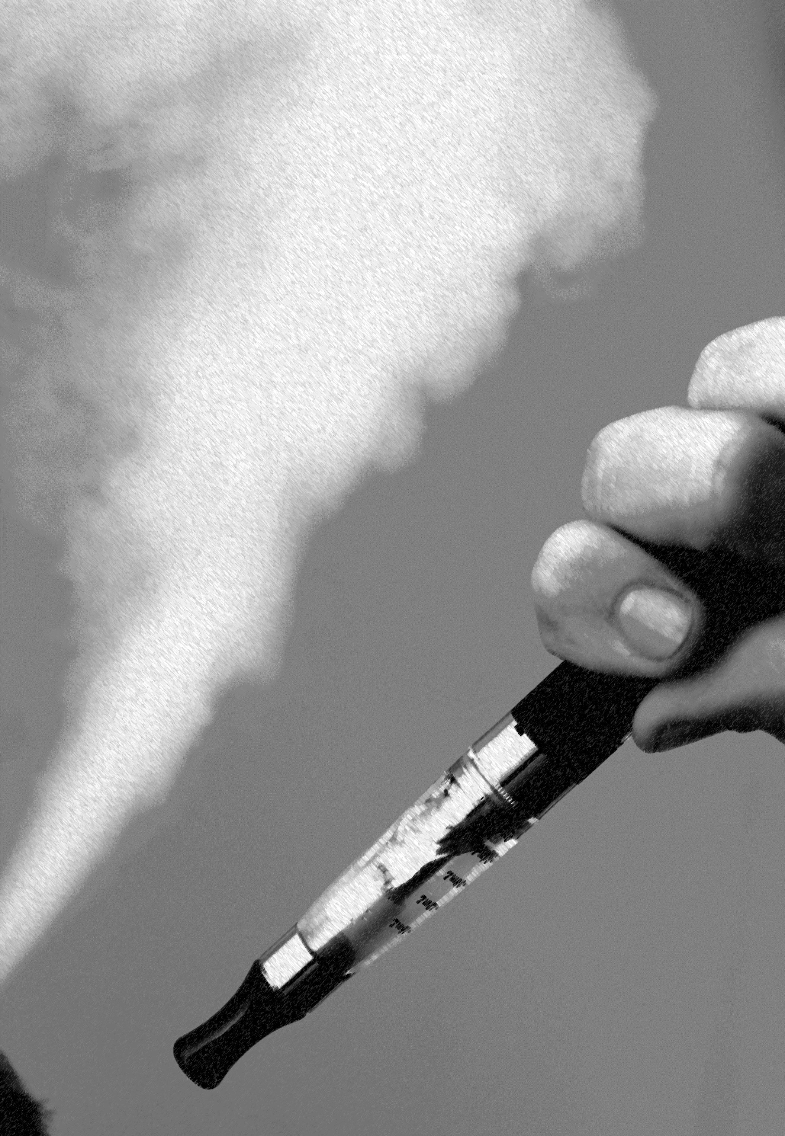
SDFGSG
Insérer ici le logo de votre organisation
NE FUMEZ PAS
c NE CONSOMMEZ PAS DE TABAC, SOUS QUELQUE FORME QUE CE SOIT
L'utilisation des e-cigarettes est dangereuse pour les enfants, les adolescents et les jeunes adultes
#PrEvCan #CANCERCODE
La campagne a été initiée par EONS et est menée en collaboration avec ESMO, le partenaire principal de la campagne. Plus d'informations: www.cancernurse.eu/prevcan

Slide 5
SDFGSG
Insérer ici le logo de votre organisation
NE FUMEZ PAS
c NE CONSOMMEZ PAS DE TABAC, SOUS QUELQUE FORME QUE CE SOIT
L'utilisation de la chicha est associée au cancer du poumon et à d'autres maladies respiratoires
#PrEvCan #CANCERCODE
La campagne a été initiée par EONS et est menée en collaboration avec ESMO, le partenaire principal de la campagne. Plus d'informations: www.cancernurse.eu/prevcan

Slide 6
SDFGSG
Insérer ici le logo de votre organisation
NE FUMEZ PAS
c NE CONSOMMEZ PAS DE TABAC, SOUS QUELQUE FORME QUE CE SOIT
Ne commencez jamais à consommer du tabac, vous rendrez service à vous-même et aux personnes qui vous entourent
#PrEvCan #CANCERCODE
La campagne a été initiée par EONS et est menée en collaboration avec ESMO, le partenaire principal de la campagne. Plus d'informations: www.cancernurse.eu/prevcan

Slide 7
SDFGSG
Insérer ici le logo de votre organisation
NE FUMEZ PAS
c NE CONSOMMEZ PAS DE TABAC, SOUS QUELQUE FORME QUE CE SOIT
Il n’est jamais trop tard pour arrêter de fumer
#PrEvCan #CANCERCODE
La campagne a été initiée par EONS et est menée en collaboration avec ESMO, le partenaire principal de la campagne. Plus d'informations: www.cancernurse.eu/prevcan

Slide 8
SDFGSG
Insérer ici le logo de votre organisation
NE FUMEZ PAS
c NE CONSOMMEZ PAS DE TABAC, SOUS QUELQUE FORME QUE CE SOIT
Arrêter de fumer améliorera votre santé et celle de votre famille
#PrEvCan #CANCERCODE
La campagne a été initiée par EONS et est menée en collaboration avec ESMO, le partenaire principal de la campagne. Plus d'informations: www.cancernurse.eu/prevcan

Slide 9
SDFGSG
Insérer ici le logo de votre organisation
NE FUMEZ PAS
c NE CONSOMMEZ PAS DE TABAC, SOUS QUELQUE FORME QUE CE SOIT
Demandez à une infirmière ou à un autre professionnel de la santé de vous accompagner
#PrEvCan #CANCERCODE
La campagne a été initiée par EONS et est menée en collaboration avec ESMO, le partenaire principal de la campagne. Plus d'informations: www.cancernurse.eu/prevcan

Slide 10
SDFGSG
NE FUMEZ PAS
c NE CONSOMMEZ PAS DE TABAC, SOUS QUELQUE FORME QUE CE SOIT
Messages pour les professionnels de la santé
#PrEvCan #CANCERCODE
La campagne a été initiée par EONS et est menée en collaboration avec ESMO, le partenaire principal de la campagne. Plus d'informations: www.cancernurse.eu/prevcan

Slide 11
SDFGSG
Insérer ici le logo de votre organisation
NE FUMEZ PAS
c NE CONSOMMEZ PAS DE TABAC, SOUS QUELQUE FORME QUE CE SOIT
Cesser de fumer est un élément essentiel de la prévention primaire, secondaire et tertiaire du cancer
#PrEvCan #CANCERCODE
La campagne a été initiée par EONS et est menée en collaboration avec ESMO, le partenaire principal de la campagne. Plus d'informations: www.cancernurse.eu/prevcan

Slide 12
SDFGSG
Insérer ici le logo de votre organisation
NE FUMEZ PAS
c NE CONSOMMEZ PAS DE TABAC, SOUS QUELQUE FORME QUE CE SOIT
Contrôlez régulièrement si vos patients fument. Offrez-leur des conseils, du soutien, et un suivi !
#PrEvCan #CANCERCODE
La campagne a été initiée par EONS et est menée en collaboration avec ESMO, le partenaire principal de la campagne. Plus d'informations: www.cancernurse.eu/prevcan

Slide 13
SDFGSG
Insérer ici le logo de votre organisation
NE FUMEZ PAS
c NE CONSOMMEZ PAS DE TABAC, SOUS QUELQUE FORME QUE CE SOIT
Référez-vous toujours à un centre d’aide au
sevrage tabagique
officiel
#PrEvCan #CANCERCODE
La campagne a été initiée par EONS et est menée en collaboration avec ESMO, le partenaire principal de la campagne. Plus d'informations: www.cancernurse.eu/prevcan

Slide 14
SDFGSG
Insérer ici le logo de votre organisation
NE FUMEZ PAS
c NE CONSOMMEZ PAS DE TABAC, SOUS QUELQUE FORME QUE CE SOIT
Accordez une attention particulière aux patients qui consomment plusieurs substances nocives ou toxiques
#PrEvCan #CANCERCODE
La campagne a été initiée par EONS et est menée en collaboration avec ESMO, le partenaire principal de la campagne. Plus d'informations: www.cancernurse.eu/prevcan

Slide 15
SDFGSG
Insérer ici le logo de votre organisation
NE FUMEZ PAS
c NE CONSOMMEZ PAS DE TABAC, SOUS QUELQUE FORME QUE CE SOIT
Votre texte personnalisé ici
Insérer votre photo ici
#PrEvCan #CANCERCODE
La campagne a été initiée par EONS et est menée en collaboration avec ESMO, le partenaire principal de la campagne. Plus d'informations: www.cancernurse.eu/prevcan

